Slide 1
GENEL SEKRETERLER EĞİTİMİ MUHASEBE SUNUMU
02 MART 2021

Slide 2
K O N U
GENEL KURULA SUNULACAK DENETİM RAPORUNUN HAZIRLANMASI

Slide 3
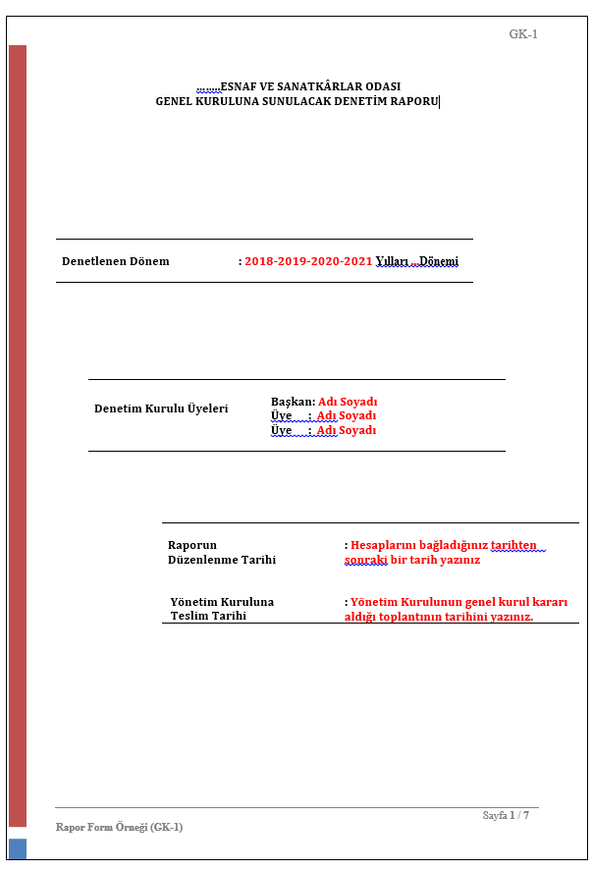

Slide 4
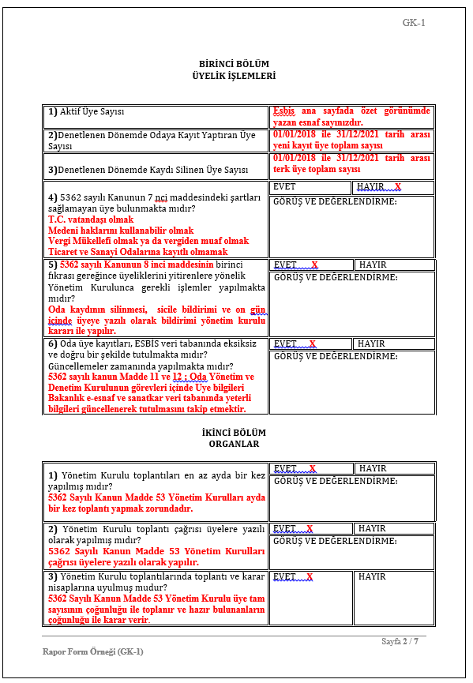

Slide 5
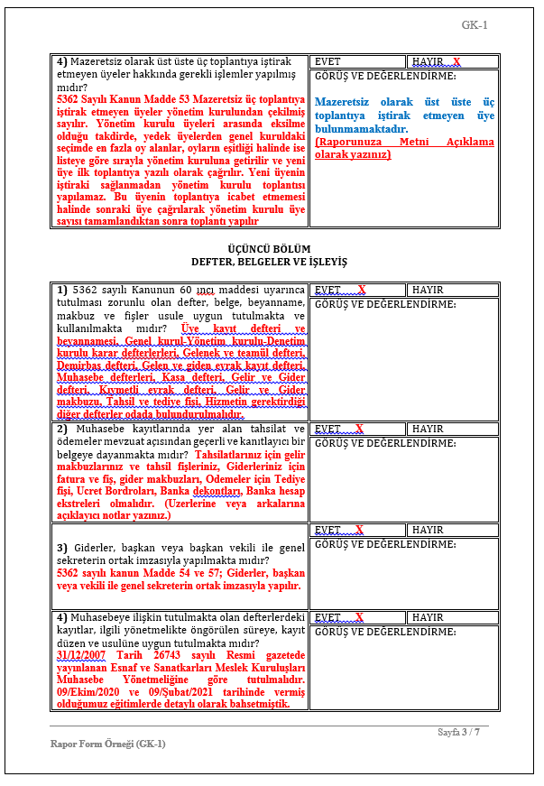

Slide 6
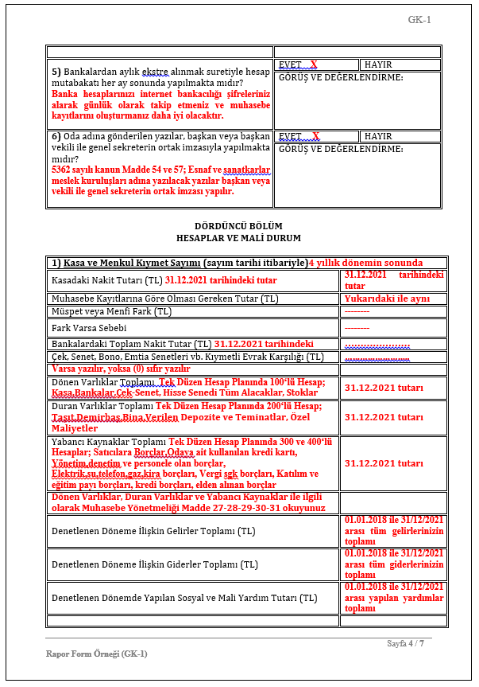

Slide 7
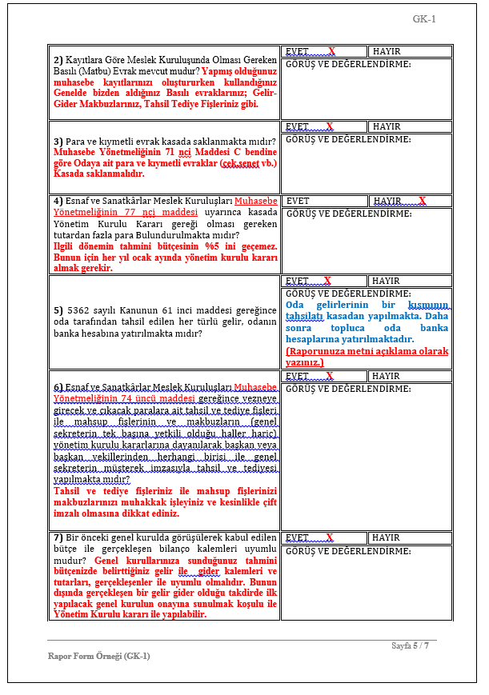

Slide 8
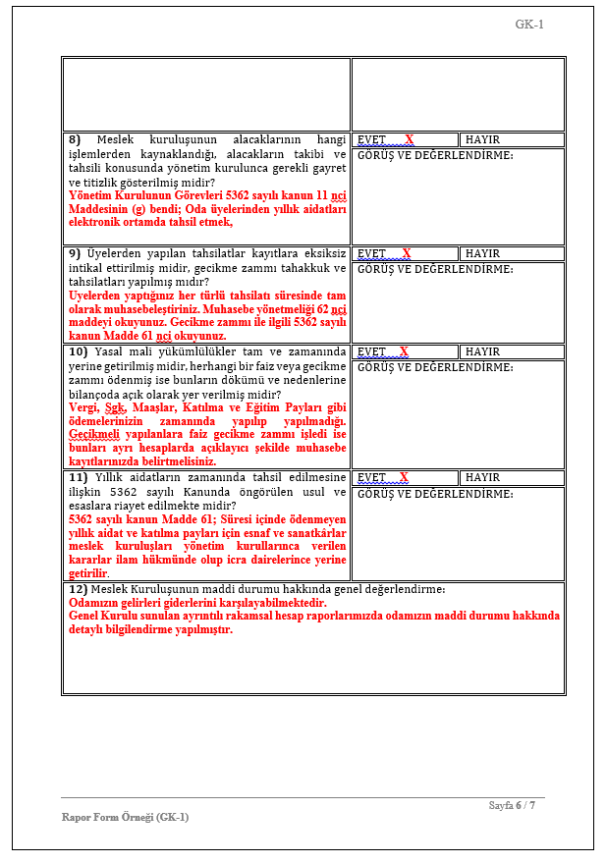

Slide 9
